Slide 1
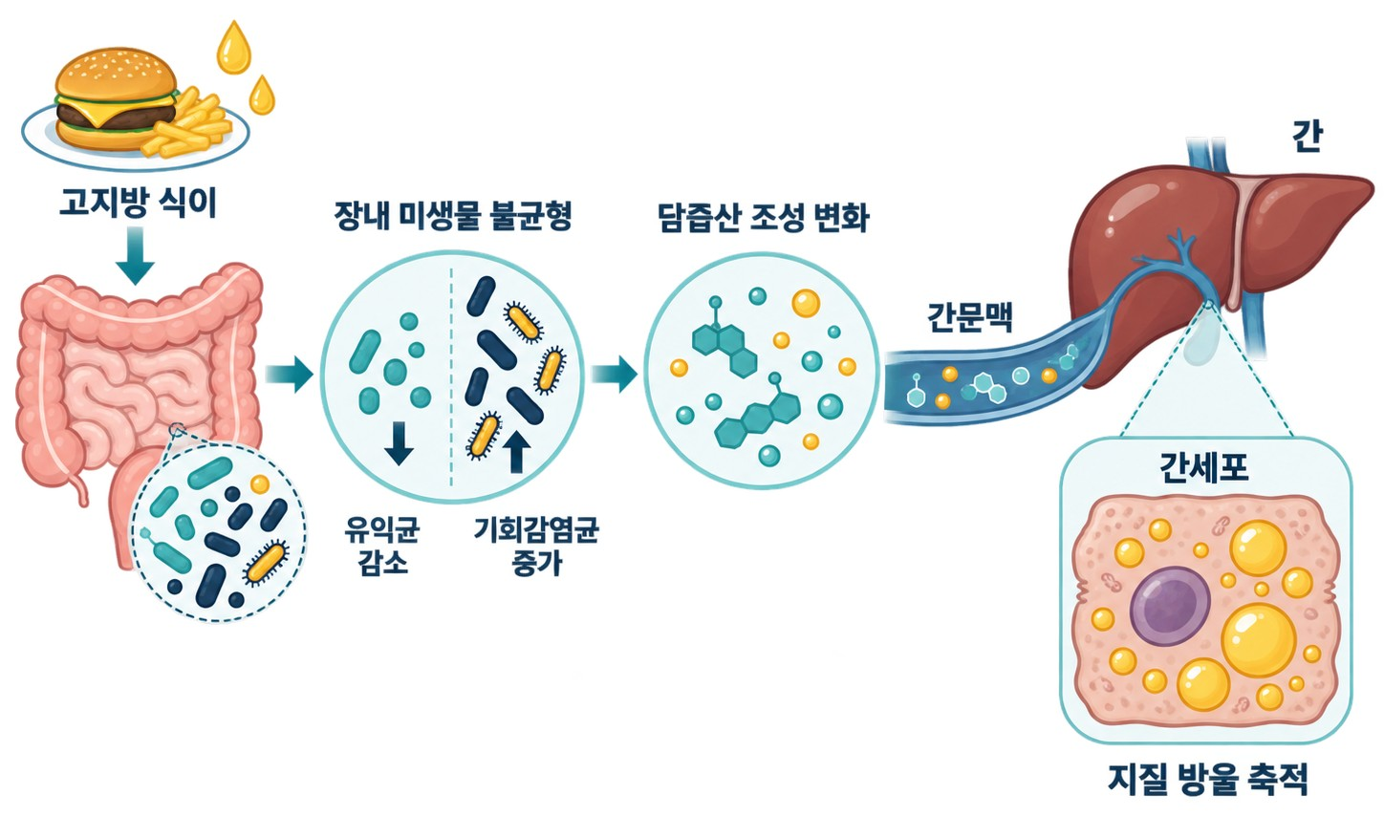
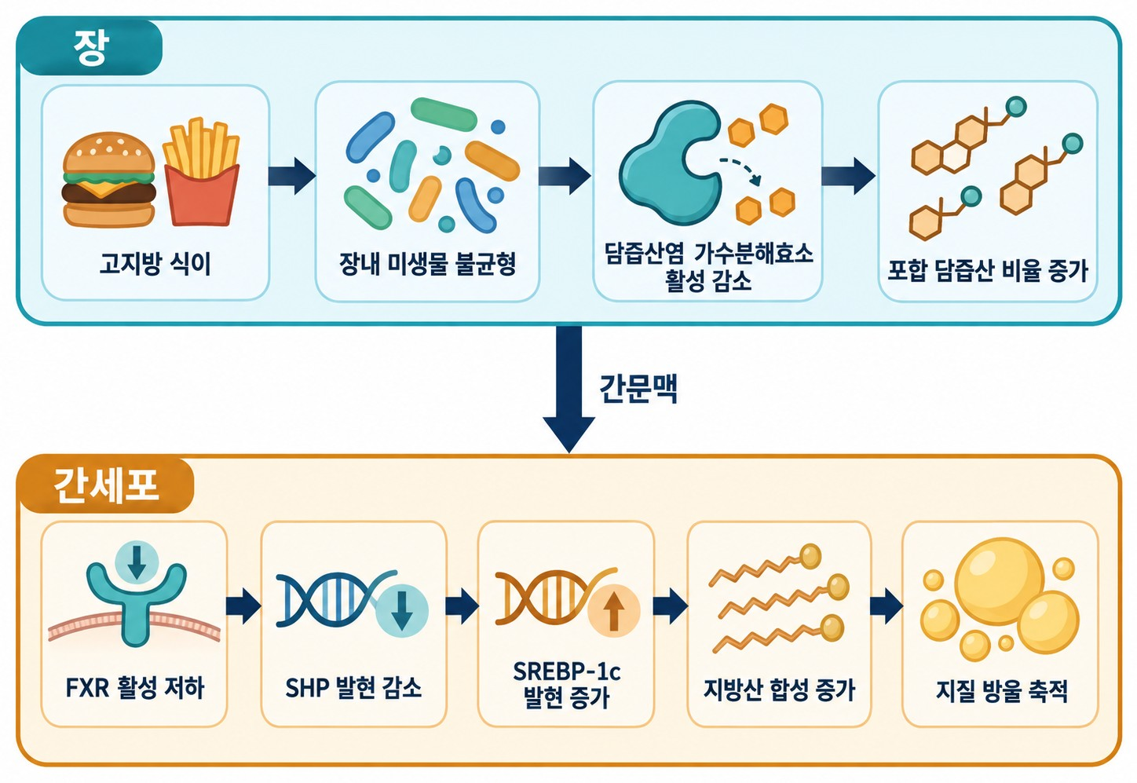
고지방 식이 유도 장내 미생물 불균형은 담즙산 변화와 FXR 억제로 간 지질 축적을 촉진한다
학교 로고
학교 로고
홍길동¹, 이○○¹, 김○○²*
¹ ○○대학교 식품영양학과 ² ○○대학교병원 소화기내과 * 교신저자: name@university.ac.kr
연구 배경
실험 설계
결과 3: 담즙산 조성 변화
고찰
실험 흐름도 삽입(삽입 → 그림)
분변 이식으로 담즙산 변화와 간 지질 축적이 재현되어, 미생물 변화가 상위 원인임을 뒷받침합니다.
FXR 효능제의 효과가 부분적이어서 다른 경로(예: TGR5)의 관여도 시사됩니다.
그림 1. 고지방 식이가 장–간 축을 통해 간 지질 축적을 촉진한다는 가설(모식도)
비알코올성 지방간 질환은 고지방 식이와 밀접합니다. 장내 미생물은 담즙산을 거쳐 간 대사에 영향을 주지만, 인과 경로는 불분명합니다.
그림 2. 실험 설계와 군 배정(SciDraw AI로 흐름도를 만들 수 있습니다)
그림 5. 혈청 포합 담즙산 비율(예시 데이터, 평균 ± 표준편차)
결론
결과 1: 간 지질 지속 증가
포합 담즙산 비율이 21%에서 38%로 늘었습니다.
1. 고지방 식이는 미생물 불균형을 유도하고 담즙산 조성을 바꾼다.
2. 포합 담즙산 증가는 간 FXR 신호를 억제한다.
3. FXR 신호 회복은 간 지질 축적을 부분적으로 되돌린다.
연구 목적
주요 결과 요약
장내 미생물 불균형이 담즙산–FXR 신호로 간 지질 축적을 촉진하는지 검증합니다.
지표 | 대조 | 고지방 | 처치
중성지방 | 18.2 | 33.1 | 22.5
포합 담즙산 | 21% | 38% | 35%
FXR | 1.00 | 0.46 | 0.88
SREBP-1c | 1.00 | 2.10 | 1.24
그림 3. 간 중성지방(예시 데이터, 평균 ± 표준편차, n = 10)
12주째 고지방군은 대조군의 약 1.8배였습니다(P < 0.001).
표 1. 12주째 주요 지표(예시 데이터, 평균, n = 10). 중성지방 단위 mg/g, FXR·SREBP-1c는 상대 mRNA 발현량, 처치 = 고지방 + FXR 효능제군.
참고문헌
1. 저자 A, 저자 B. (연도). 논문 제목. 학술지명, 권(호), 쪽.
2. 저자 A, 저자 B. (연도). 논문 제목. 학술지명, 권(호), 쪽.
3. 저자 A, 저자 B. (연도). 논문 제목. 학술지명, 권(호), 쪽.
연구 방법
결과 2: 미생물 조성 변화
동물 모델 C57BL/6J 마우스 3군(대조, 고지방, 고지방 + FXR 효능제), n = 10, 12주.
측정 지표 16S rRNA 시퀀싱, 담즙산 대사체 분석, 간 중성지방, FXR·SHP·SREBP-1c 발현.
검증 실험 FXR 효능제 처치, 고지방군 분변 이식.
결과 4: 작용 기전
사사 및 연락처
QR 코드 삽입: 논문 / 연구실 홈페이지
그림 6. 미생물–담즙산–FXR 축의 간 지질 대사 조절 기전 모델(모식도)
그림 4. 문 수준 미생물 조성(예시 데이터)
FXR 효능제로 SHP 회복, SREBP-1c 감소, 간 중성지방 약 32% 감소.
본 연구는 한국연구재단의 지원을 받았습니다(과제번호 RS-2025-XXXXXXXX). 연락처: name@university.ac.kr
후벽균문은 늘고 의간균문은 줄었습니다.
SciDraw AI 연구 포스터 템플릿 · sci-draw.com/ko | 예시판: 연구 내용과 데이터는 모두 가상이며 레이아웃 예시용입니다
Notes:
SciDraw AI 연구 포스터 템플릿 · 4단형 · A0 세로형(841 × 1189 mm) · 남색 배색
예시판: 연구 내용과 데이터는 모두 가상입니다. 2쪽은 사용 안내이며, 인쇄할 때는 1쪽만 인쇄합니다.

Slide 2
사용 안내(이 페이지는 인쇄하지 않습니다)
크기
A0 세로형(841 × 1189 mm). 다른 크기가 필요하면 해당 파일을 받아 쓰세요. 페이지를 그대로 늘리거나 줄이면 글자 크기 비율이 맞지 않습니다. 학술대회 안내문의 규격을 먼저 확인하세요.
글자 크기
제목 약 88 pt, 블록 제목 약 40 pt, 본문 약 32 pt, 그림 설명 약 24 pt로, 1–2 m 거리에서 본문을 읽을 수 있습니다.
색 바꾸기
모든 색은 테마 색에 연결되어 있습니다. 디자인 → 적용 → 색에서 배색을 고르면 한 번에 바뀝니다. 미리 정한 다른 배색 파일을 받아도 됩니다.
내용 바꾸기
연구 내용과 데이터는 모두 가상의 예시입니다. 차트와 표는 PowerPoint 기본 개체이므로 차트는 오른쪽 클릭 → "데이터 편집"으로 수치를 바꿉니다.
그림 넣기
예시 그림은 오른쪽 클릭 → "그림 변경"으로 바꿉니다. 점선 틀은 지운 뒤 흐름도나 QR 코드를 넣습니다.
인쇄
파일 → 내보내기 → PDF로 저장하고 1쪽만 인쇄합니다. 인쇄소에는 완성 크기를 꼭 알려 주세요.
예시 그림의 생성 프롬프트(링크를 누르면 SciDraw AI가 프롬프트가 입력된 상태로 열립니다)
연구 배경 모식도 SciDraw AI 열기 →
'장–간 축' 연구 배경 모식도를 그려 주세요. 플랫 벡터 스타일, 흰색 배경, 짙은 남색과 청록색을 주색으로 하고 호박색을 약간만 강조색으로 씁니다. 왼쪽에서 오른쪽으로 네 단계를 화살표로 연결합니다: ① 고지방 식이, ② 장내 미생물 불균형(유익균 감소, 기회감염균 증가), ③ 담즙산 조성 변화, ④ 간문맥을 거쳐 간으로 유입되어 간세포 내 지질 방울 축적. 왼쪽에는 장과 장내 미생물을, 오른쪽에는 간과 확대한 간세포 하나를 그립니다. 그림 안에 제목은 넣지 말고, 이 몇 개의 한국어 라벨만 짧고 크게 표기합니다.
기전 모델 그림 SciDraw AI 열기 →
기전 모델 그림을 그려 주세요. 플랫 벡터 스타일, 흰색 배경, 짙은 남색·청록색·호박색 배색. 화면을 위아래 두 부분으로 나눕니다. 위쪽 '장': 고지방 식이 → 장내 미생물 불균형 → 담즙산염 가수분해효소 활성 감소 → 포합 담즙산 비율 증가. 아래쪽 '간세포': FXR 활성 저하 → SHP 발현 감소 → SREBP-1c 발현 증가 → 지방산 합성 증가 → 지질 방울 축적. 위아래 두 부분은 아래로 향하는 화살표 하나로 잇고 '간문맥'이라고 표기합니다. 모든 화살표는 짙은 남색으로 통일해 '촉진/유발'을 나타내고, 억제 기호와 범례는 그리지 않습니다. 각 라벨은 한 번씩만 쓰고 한국어로 표기하며, 그림 안에 제목은 넣지 않습니다.

